Slide 1

ADO.NET数据库访问技术
案例式教程
第3章
数据命令对象和数据阅读器对象
Notes:
本次课中的部分内容（键盘使用和网络功能），分别放置在文字处理部分和网络应用基础部分介绍。

Slide 2

内容提要
课程安排
授课形式
学习目标
本章重点
授课内容
习题思考
信息反馈

Slide 3
课程安排
总课时:共4学时，其中实验2学时。
授课大纲：
0:05 | 课程内容提要和本章知识重难点
0:20 | Command对象的创建
0:20 | Command的属性
0:30 | Command的方法
0:30 | 参数集合
0:05 | 习题思考和信息反馈
共计: | 90分钟

Slide 4
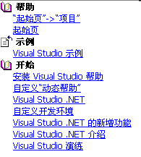
授课形式
教师讲授
实验
联机帮助
作好预习和复习
认真完成实验，做好实验报告

Slide 5
学习目标
能正确选择数据提供程序
能正确设置连接字符串
能熟练地对连接进行打开与关闭
能处理数据连接过程中出现的常见异常

Slide 6
本章重点
连接环境下Command对象的使用
连接环境下DataReader对象的使用
深入理解什么是连接环境及以此环境中的连接方案
事务的使用

Slide 7
3.1 使用连接环境
连接环境是指客户端在处理数据的过程中一直没有与服务器端断开,一直与服务器保持连接状态,与此环境相反的是非连接环境,它指的是在数据处理之前与服务器连接,在数据的处理过程中并不与服务器保持连接状态.本章重点介绍在连接环境下从事数据处理操作,第4章将向读者介绍非连接环境下数据的处理.
连接环境是早期程序设计中使用较多的一种数据处理方式,其特点在于处理数据速度快,没有延迟,无需考虑由于数据不一致而导致的冲突等方面的问题 .

Slide 8
3.1 使用连接环境
 | 连接环境 | 非连接环境
优点 | 只需一次连接,执行速度快,无需考虑读出的数据与数据库中数据是否一致的问题 | 只有在需要连接到数据库的时候才进行数据源的连接,所以不需占用太多的计算机资源
缺点 | 长时间占用连接资源,随着连接源的增加,所需要的计算机资源也不断上升 | 一般要进行多次连接,一般执行速度比连接环境慢,由于读出的数据与数据库中的数据可能存在不一致的问题,所以需要考虑冲突问题
应用例子 | 要求及时反映数据库中数据变化的系统,对数据库中的数据主要进行如插入,修改等需要及时保持一致的系统 | 数据量访问较大且主要是数据查询的系统,如WEB系统中的数据查询系统.

Slide 9
3.2 数据命令对象的创建
3.2.1设计时创建数据命令对象
数据命令对象command的主要功能包括:
执行返回单值的SELECT语句,如聚合函数SUM,AVG等.
执行返回具有多行值的SELECT语句
执行存储过程
执行DML语句如查询,插入,删除记录等
执行DDL语句,如创建表,视图等

Slide 10
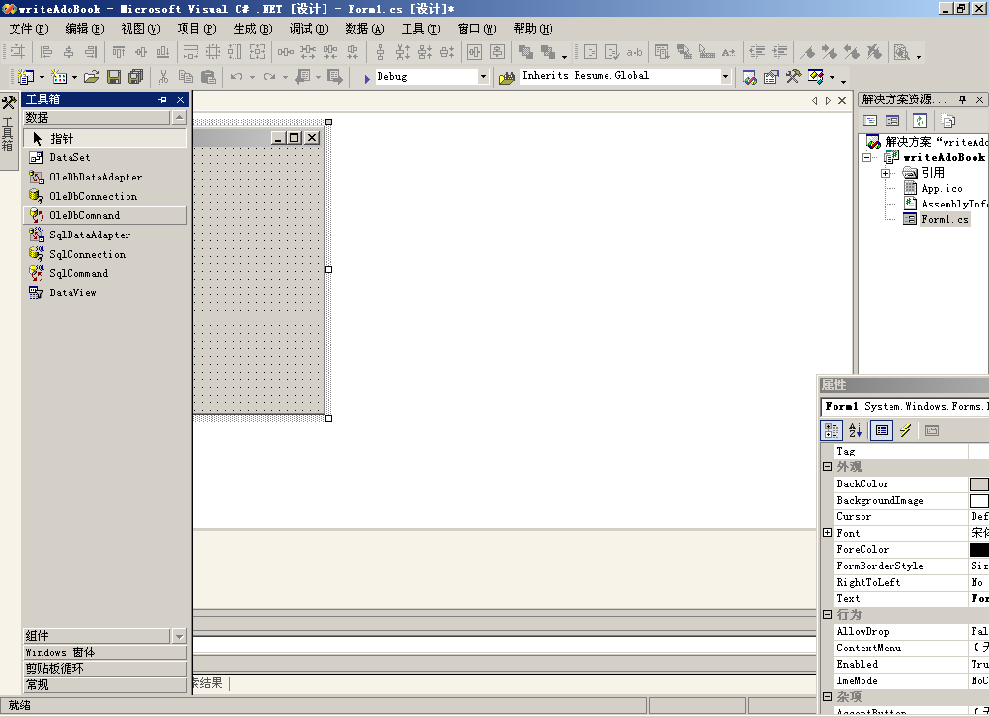
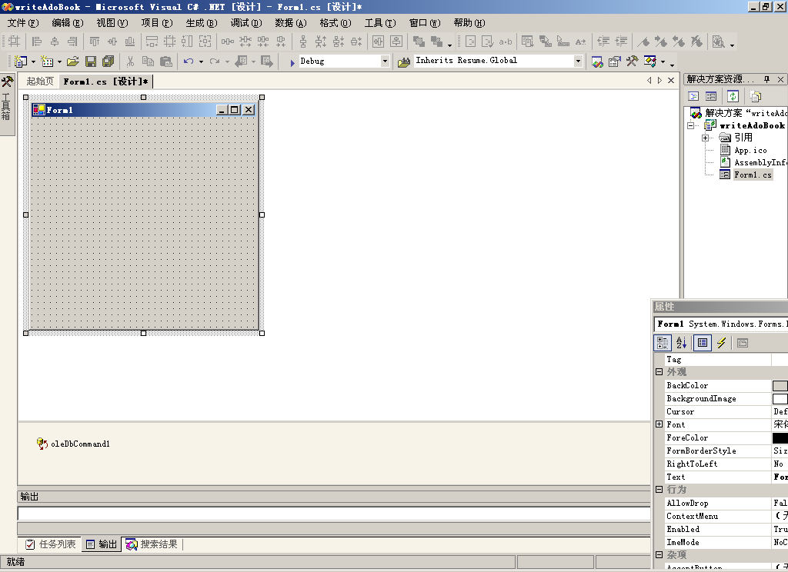
3.2 数据命令对象的创建
3.2.1设计时创建数据命令对象
【例3-1】请创建一用于对ACCESS数据库进行数据处理的Command对象。 方法:打开左边的工具箱,选择数据栏(如下图左),向窗体中拖动OleDbCommand,在组件栏中便存在对象OleDbCommand1（下图右）

Slide 11
3.2 数据命令对象的创建
3.2.2运行时创建数据命令对象
在运行时创建数据命令对象的方法如下:
1.创建基于SQL Server2000的Command对象:
SqlCommand cmd;
cmd=new SqlCommand();
或
SqlCommand cmd=new SqlCommand();
2.创建基于OleDb的Command对象:
OleDbCommand cmd1;
cmd1=new OleDbCommand();
或
OleDbCommand cmd1=new OleDbCommand();

Slide 12
3.3 数据命令对象的属性和方法
3.3.1 设计时设置数据命令对象的属性
Command的属性
属性 | 说明
Connection | 指定与Command对象相联系的Connection对象
CommandType | 指定命令对象Command的类型,有三种选择,分别是Text,StoreProcedure和TableDirect.分别表示是SQL语句,存储过程和直接的表.
CommandText | 如果CommandType指明为Text,则此属性指出SQL语句的内容.此为默认值. 如果 CommandType指明为StoreProcedure(存储过程),则此属性指出存储过程的名称 如果 CommandType指明为DirectTable,则此属性指出表的名称

Slide 13
3.3 数据命令对象的属性和方法
3.3.1 设计时设置数据命令对象的属性
Command的方法
方法 | 说明
ExecuteReader | 执行返回具有DataReader类型的行集数据的方法
ExecuteScaler | 执行返回单一值的方法
ExecuteNonQuery | 用于执行某些操作,返回的值是本次操作所影响的行数

Slide 14
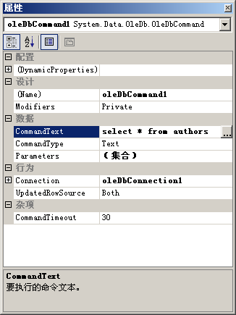
3.3 数据命令对象的属性和方法
3.3.1 设计时设置数据命令对象的属性
当创建好了一个Command命令对象后,需要设置相关的属性,命令对象才能正确工作.在设计的过程中设置属性的方法如下:
第一步:选中创建的Comman对象
第二步:在其属性对话框中设置Connection,CommandType和CommandText属性,如图所示.

Slide 15
3.3 数据命令对象的属性和方法
3.3.2 运行时设置数据命令对象的属性
第一种情况:连接的是ACCESS数据源
OleDbConnection conn;
conn=new OleDbConnection();
conn.ConnectionString ="Provider=Microsoft.Jet.OLEDB.4.0;Data Source=d:/authors.mdb";
conn.Open();
OleDbCommand cmd1;
cmd1=new OleDbCommand();
cmd1.Connection=conn;
cmd1.CommandText ="select * from authors";
第二种情况:连接的是SQL Server 2000数据源
SqlConnection conn;
conn=new SqlConnection();
conn.ConnectionString ="Initial Catalog=Northwind;Data Source=zhuos;UID=sa;PWD=sa";
SqlCommand cmd;
cmd=new SqlCommand();
cmd.CommandText ="select * from categories";
cmd.CommandType =CommandType.Text;
cmd.Connection =conn;

Slide 16
3.3 数据命令对象的属性和方法
3.3.3 使用参数集合
Command命令对象的属性Parameters,叫参数集合属性,它的主要功能用于设置SQL语句或存储过程的参数,以便能正确的处理输入,输出或返回值.
当存储过程中包含有参数时,我们应先创建参数对象,然后设置相对应的属性,再将其添加到Command对象的参数集合中去,才能正确的处理存储过程中的输入,输出和返回值.

Slide 17
3.3 数据命令对象的属性和方法
3.3.3 使用参数集合
属性 | 说明
ParameterName | 指定参数的名字
SqlDbType | 指定参数的数据类型,如整型,字符型等
Direction | 指定参数的方向,可是下列值之一 ParameterDirection.Input,指明为输入值 ParameterDirection.Output,指明为输出值 ParameterDirection.InputOutput,指明为输入或输出值 ParameterDirection.ReturnValue,指明为返回值
Value | 指明输入参数的值

Slide 18
3.3 数据命令对象的属性和方法
3.3.3 使用参数集合
【例3-2】:有一SQL Server 2000的存储过程的定义如下,请写出运行此存储过程所需要的参数的语句.
CREATE PROCEDURE au_info
@lastname varchar(40),
@firstname varchar(20)
AS
SELECT au_lname, au_fname, title, pub_name
FROM authors a INNER JOIN titleauthor ta
ON a.au_id = ta.au_id INNER JOIN titles t
ON t.title_id = ta.title_id INNER JOIN publishers p
ON t.pub_id = p.pub_id
WHERE au_fname = @firstname
AND au_lname = @lastname
return @@rowcount

Slide 19
3.3 数据命令对象的属性和方法
3.3.3 使用参数集合
SqlConnection conn;
conn=new SqlConnection();
conn.ConnectionString ="Initial Catalog=pubs;Data Source=zhuos;UID=sa;PWD=sa";
conn.Open();
//以下代码用于command对象的创建
SqlCommand cmd;
cmd=new SqlCommand();
cmd.CommandText ="au_info"; //指定存储过程的名称
cmd.CommandType =CommandType.StoredProcedure;//指定类型为存储过程
cmd.Connection =conn; //指定与command对象相关的connection对象
//以下代码用于第一个输入参数的创建
SqlParameter prmLName;
prmLName=new SqlParameter();
prmLName.ParameterName="@lastname"; //指定参数的名称
prmLName.Direction=ParameterDirection.Input;//指明为输入参数
prmLName.SqlDbType=SqlDbType.VarChar;//指明参数的数据类型为VarChar
prmLName.Value="white";// 指明输入参数的输入值为white

Slide 20
3.3 数据命令对象的属性和方法
3.3.3 使用参数集合
//以下代码用于第二个输入参数的创建
SqlParameter prmFName;
prmFName=new SqlParameter();
prmFName.ParameterName="@firstname";
prmFName.Direction=ParameterDirection.Input;
prmFName.SqlDbType=SqlDbType.VarChar;
prmFName.Value="johnson";
//以下代码用于返回值参数的创建
SqlParameter prmReturn;
prmReturn=new SqlParameter();
prmReturn.Direction=ParameterDirection.ReturnValue; //指明为返回值
//以下代码将定义的三个参数对象添加到command对象
//的parameters集合中去
cmd.Parameters.Add(prmLName);
cmd.Parameters.Add(prmFName);
cmd.Parameters.Add(prmReturn);

Slide 21
3.3 数据命令对象的属性和方法
3.3.3 使用参数集合
分析以上代码可以总结出调用存储过程的步骤.
1.创建connection对象,并设置相应的属性值
2.打开connection对象
3.创建command对象并设置相应属性值
4.创建参数对象,并设置相应属性值(有多少个参数就建几个对象)
5.将建立好的参数对象添加到command对象的parameters集合中.
6.执行数据命令(见下节)
7.关闭相关对象

Slide 22
3.3 数据命令对象的属性和方法
3.3.4 数据命令对象的方法
数据命令的方法主要有三个,它们是ExecuteScalar,ExecuteReader和ExecuteNonQuery.
ExecuteScalar方法执行后返回的只有一个值.故这个方法的使用大都用在有聚合函数的查询过程中.如求某列的平均值,总合等.
ExecuteReader方法执行后将会返回具有DataReader对象类型的行集,故大都用在返回有多行多列的查询语句中.然后我们再处理DataReader对象便能将返回的数据显示出来.
ExecuteNonQuery方法执行后只返回本次操作所影响的行数.所以此方法主要用于没有返回值的操作语句中,如存储过程的执行,插入,修改,删除等语句中

Slide 23
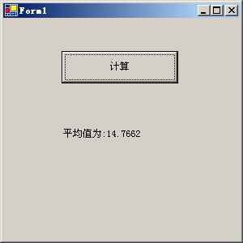
3.3 数据命令对象的属性和方法
3.3.4 数据命令对象的方法
【例3-3】有一SQL语句如下,请写出执行此语句的处理语句.
SELECT AVG(price) FROM titles

Slide 24
3.3 数据命令对象的属性和方法
3.3.4 数据命令对象的方法
在按钮的点击事件中输入如下代码
SqlConnection conn;
conn=new SqlConnection();
conn.ConnectionString ="Initial Catalog=pubs;Data Source=zhuos;UID=sa;PWD=sa";
conn.Open();
SqlCommand cmd;
cmd=new SqlCommand();
cmd.CommandText ="SELECT AVG(price) FROM titles";
cmd.CommandType =CommandType.Text;
cmd.Connection =conn;
double result;
//执行命令对象并将其结果返回给变量result.
result=Convert.ToDouble(cmd.ExecuteScalar());
label1.Text="平均值为:" + result.ToString();
conn.Close();

Slide 25
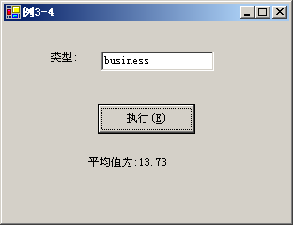
3.3 数据命令对象的属性和方法
3.3.4 数据命令对象的方法
【例3-4】有一SQL语句如下,请写出执行此语句的处理语句.
SELECT AVG(price) FROM titles WHERE type=@type
其中@type为输入的参数

Slide 26
3.3 数据命令对象的属性和方法
3.3.4 数据命令对象的方法
在按钮的点击事件中输入如下代码
SqlConnection conn;
conn=new SqlConnection();
conn.ConnectionString ="Initial Catalog=pubs;Data Source=zhuos;UID=sa;PWD=sa";
conn.Open();
SqlCommand cmd;
cmd=new SqlCommand();
cmd.CommandText ="SELECT AVG(price) FROM titles WHERE type=@type";
cmd.CommandType =CommandType.Text;
cmd.Connection =conn;
SqlParameter prmType;
prmType=new SqlParameter();
prmType.ParameterName="@type";
prmType.SqlDbType=SqlDbType.VarChar ;
prmType.Value= textBox1.Text;
cmd.Parameters.Add(prmType);
double result;
result=Convert.ToDouble(cmd.ExecuteScalar());
label1.Text="平均值为:" + result.ToString();
conn.Close();

Slide 27
3.3 数据命令对象的属性和方法
3.3.4 数据命令对象的方法
【例3-5】请用存储过程实现以下功能并调用.
功能描述:在employee表中删除指定Lname(名字)的信息.
第一步:创建存储过程.此步可以在SQL Server 中完成,也可以通过IDE完成.本例用IDE完成.
1.打开服务器资源管理器
2.创建一SQL Server的连接
3.展开所建立的连接,左键选中存储过程项,右键选中新建存储过程
4.输入存储过程的内容如下:
CREATE PROCEDURE dbo.deleOnLName
(
@lname varchar(40)
)
AS
DELETE FROM employee WHERE lname=@lname
RETURN
5.保存过程名为DeleOnLName即完成存储过程的创建

Slide 28
3.3 数据命令对象的属性和方法
3.3.4 数据命令对象的方法
第二步:在窗体上创建一个按钮控件和标签控件,如图3-6
第三步:调用存储过程,请将以下1-6步的代码写在按钮事件中
1.建立Connection对象
SqlConnection conn=new SqlConnection();
conn.ConnectionString ="Initial Catalog=pubs;" +
"Data Source=zhuos;UID=sa;PWD=sa";
conn.Open();
2.创建command对象
SqlCommand cmd=new SqlCommand();
cmd.CommandText ="DeleOnLName";
cmd.CommandType = CommandType.StoredProcedure;
cmd.Connection =conn;

Slide 29
3.3 数据命令对象的属性和方法
3.3.4 数据命令对象的方法
3.创建参数对象
SqlParameter prmType=new SqlParameter();
prmType.ParameterName="@lname";
prmType.SqlDbType=SqlDbType.VarChar ;
prmType.Value="Accorti";
4.将建立好的参数对象添加到命令对象的参数集合中去
cmd.Parameters.Add(prmType);
5.利用command对象的方法执行此存储过程并接收本次删除语句所影响的行数.
int AffectedRows;
AffectedRows=cmd.ExecuteNonQuery();
label1.Text="此次操作共有:"+AffectedRows.ToString()+" 行被删除";
6.关闭connection对象
conn.Close();

Slide 30
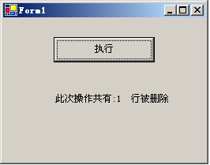
3.3 数据命令对象的属性和方法
3.3.4 数据命令对象的方法
第四步:运行,结果如图

Slide 31
课程安排
总课时:共4学时，其中实验2学时。
授课大纲：
0:10 | 数据阅读器对象简介
0:30 | 数据阅读器的属性和方法
0:30 | 数据阅读器对象处理数据行
0:15 | 事务处理
0:05 | 习题思考和信息反馈
共计: | 90分钟

Slide 32
3.4 数据阅读器对象及其使用
数据阅读器，DataReader，对象是从数据源中读取只读的,只向前的数据流.它的特点是读取速度非常快.但需要手动的编写代码来实现数据的处理工作.

Slide 33
3.4 数据阅读器对象及其使用
3.4.1数据阅读器对象简介
DataReader对象是从数据源中读取只读的,只向前的数据流.它的特点是读取速度非常快.但需要手动的编写代码来实现数据的处理工作.
DataReader对象是随着所选择的数据提供程序的不同而不同,在选择的时候请根据数据提供程序来选择此对象.常见的DataReader对象是SqlDataReader和OleDbDataReader..
DataReader对象的中数据的获得是通过command对象的ExecuteReader方法而得到的,所以DataReader对象一般总是和Command一起使用的

Slide 34
3.4 数据阅读器对象及其使用
3.4.2数据阅读器的属性和方法
属性 | 说明
FieldCount | 获取当前行的列数
IsClosed | 判断当前对象是否已关闭

Slide 35
3.4 数据阅读器对象及其使用
3.4.2数据阅读器的属性和方法
方法 | 说明
Close | 关闭对象
GetDecimal | 获取指定列的Decimal类型的值
GetInt16 | 获取指定列的16位的整数形式的值
GetInt32 | 获取指定列的32位的整数形式的值
GetInt64 | 获取指定列的64位的整数形式的值
GetName | 获取指定列的列名
GetOrdinal | 获取指定列名称的序列号
GetString | 获取指定列的字符串形式的值
GetValue | 获取以本机形式表示的指定列的值
NextResult | 如果存在多个SELECT语句时,此方法用于读取下一个记录集的结果
Read | 使对象的指针前进到下一个记录,如果下一个记录存在,则返回真,否则返回假.可用于判断是否读到记录的末尾.

Slide 36
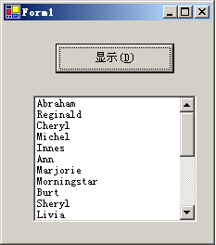
3.4 数据阅读器对象及其使用
3.4.3数据阅读器对象处理数据行
【例3-6】请将pubs数据库中Authors表中的读者的姓显示到一ListBox控件中

Slide 37
3.4 数据阅读器对象及其使用
3.4.3数据阅读器对象处理数据行
第一步:在窗体中添加一按钮控件和一列表框控件(名为listBox1),如图3-7
第二步:在按钮的点击事件中添加如下代码
SqlConnection conn=new SqlConnection();
conn.ConnectionString ="Initial Catalog=pubs;Data Source=zhuos;UID=sa;PWD=sa";
conn.Open();
SqlCommand cmd=new SqlCommand();
cmd.CommandText ="select au_fname FROM authors";
cmd.CommandType = CommandType.Text ;
cmd.Connection =conn;
SqlDataReader dr;//创建一个DataReader对象
dr=cmd.ExecuteReader();//执行command对象的ExecuteReader方法
//返回数据到dr中
while (dr.Read()) //循环读取dr中的数据,
listBox1.Items.Add(dr.GetString(0)); //将每次的数据添加
//到listBox1控件中.
dr.Close(); //关闭dr对象
conn.Close();//关闭conn对象
第三步:运行

Slide 38
3.4 数据阅读器对象及其使用
3.4.3数据阅读器对象处理数据行
在此例中,我们用DataReader对象的Read方法循环的从dr中读取数据,并将其显示到ListBox控件中.当dr.Read()返回假时说明记录的指针已指向末尾,否则指向下一个记录并显示.
总结以上例子,我们会发现利用DataReader从数据源中读出数据有如下步骤.
1.创建connection对象并设置相关属性
2.打开connection对象
3.创建command对象并设置相关属性
4.创建DataReader对象并设置相关属性
5.调用command对象的ExecuteReader方法,并将结果赋给DataReader对象
6.利用DataReader对象的Read方法循环的读出数据
7.关闭DataReader对象
8.关闭connection对象

Slide 39
3.4 数据阅读器对象及其使用
3.4.3数据阅读器对象处理数据行
【例3-7】有一存储过程内容如下,请写出代码读出此存储过程中查询语句所得的结果
CREATE PROC selectFromTwoTable
AS
SELECT fname FROM employee
SELECT job_desc FROM jobs
分析此存储过程我们发现与上例不同在于本例中有两个SELECT语句.因此要用到DataReader对象中的NextResult方法.另外,我们用了两个ListBox控件来显示数据.

Slide 40
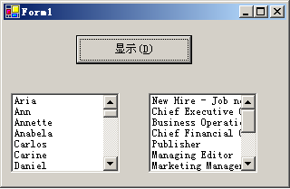
3.4 数据阅读器对象及其使用
3.4.3数据阅读器对象处理数据行
第一步:创建窗体中的控件.一个按钮控件,两个ListBox控件,分别叫listBox1和listBox2.

Slide 41
3.4 数据阅读器对象及其使用
3.4.3数据阅读器对象处理数据行
第二步:在按钮的点击事件中添加如下代码.
SqlConnection conn=new SqlConnection();
conn.ConnectionString ="Initial Catalog=pubs;Data Source=zhuos;UID=sa;PWD=sa";
conn.Open();
SqlCommand cmd=new SqlCommand();
cmd.CommandText ="selectFromTwoTable";//存储过程的名字
cmd.CommandType = CommandType.StoredProcedure ;
cmd.Connection =conn;
SqlDataReader dr;
dr=cmd.ExecuteReader();//将记录存入dr对象中
while (dr.Read()) //读取第一个记录集的数据
listBox1.Items.Add(dr.GetString(0));
dr.NextResult();//将记录指向下一个记录集
while (dr.Read()) //读取第二个记录集的数据
listBox2.Items.Add(dr.GetString(0));
dr.Close();
conn.Close();
第三步:运行

Slide 42
3.5 事务处理
事务(Transaction)是单独的工作单元,它保证在同一个事务内所做的事要么成功,要么失败,不会出现第三种情况.如转帐的情况。

Slide 43
3.5 事务处理
3.5.1 事务简介
事务(Transaction)是单独的工作单元,它保证在同一个事务内所做的事要么成功,要么失败,不会出现第三种情况.如转帐的情况.
事务具有ACID的属性.
1.原子性(Atomicity):指事务如原子一样是一个整体,不可再分,要么完成全部工作,要么什么工作也不做.
2.一致性(Consistency):指事务能保证数据的一致性,即使当事务在处理的过程中发生了任何问题都能保证数据是正确的.
3.隔离性(Isolation):指事务和事务间是相互隔离的,不能相互访问.
4.持续性(Durability):指系统如果发生故障,日志文件能使程序完成没有完成的工作,使事务持续下去.

Slide 44
3.5 事务处理
3.5.2 管理事务
事务的管理可以用SQL语句在支持事务管理的数据库管理系统中实现,也可以在ADO.NET中实现.
在SQL 语句中,主要有三条语句用于管理事务.
BEGIN TRAN:表示事务的开始,从此处开始后的语句到事务的提交处都是事务的一部分.这一部分是满足原子性的.
COMMIT TRAN:表示事务的提交,从Begin Tran到Commit Tran中的语句即为事务的部分.
ROLLBACK TRAN:事务的回滚.将事务回滚到开始或指定的地方

Slide 45
3.5 事务处理
3.5.2 管理事务
【例3-8】有一图书馆管理系统,数据库中存在图书表,读者表和借阅情况记录表,请利用存储过程实现图书的借阅功能.
分析:在本例中,实现借阅功能时,需要对书的状态由存在变为不存在,同时需要将借阅的情况插入到借阅情况记录表中.这两个操作应满足事务的要求(原子性),即要么借阅成功,要么失败,不会出现书的状态不存在,而书又没有被借的情况或相反的情况.

Slide 46
3.5 事务处理
3.5.2 管理事务
实现借阅功能的存储过程代码如下:
CREATE PROCEDURE JY
(
@BH char(10), --读者的编号
@SH varchar(10) --书的编号
)
AS
DECLARE @err1 int,@err2 int --定义两个变量用于存放产生的错误值
BEGIN TRAN --事务从此处开始
UPDATE tblSM SET ZD='不存在' WHERE SH=@SH --改变书的状态
SET @err1=@@error
INSERT INTO tblJYQK VALUES(@BH,@SH,GETDATE()) --添加借阅记录
SET @err2=@@error
IF @err1=0 AND @err2=0 --判断是否发生了错误
COMMIT TRAN --没有发生错误就提交事务
ELSE
ROLLBACK TRAN --发生了错误就回滚错误

Slide 47
3.5 事务处理
3.5.2 管理事务
在ADO.NET中事务的管理可以通过Transaction对象来处理.下面我们利用ADO.NET的功能来实现上面的例子以说明ADO.NET中是如何处理事务的
conn.Open();
SqlTransaction trans=conn.BeginTransaction(); //定义一个事务对象
SqlCommand cmd=new SqlCommand(); ;
cmd.Connection =conn;
try
{
//修改书目的状态
cmd.CommandText="UPDATE tblSM SET ZD='不存在' WHERE SH='111111'";
cmd.ExecuteNonQuery();
//向借阅信息表中插入借阅信息
cmd.CommandText ="INSERT INTO tblJYQK VALUES('123','11111',GETDATE())";
cmd.ExecuteNonQuery();
trans.Commit(); //正常情况下提交事务
}
catch
{
trans.Rollback(); //发生异常则回滚事务
}
finally
{
conn.Close();
}

Slide 48
3.5 事务处理
3.5.2 管理事务
总结以上代码我们可以发现在ADO.NET中实现事务有如下步骤:
1.调用Connection对象的BeginTransaction方法,并将返回的值给一个SqlTransaction(如是OleDb则是OleDbTransation)对象.
2.在命令对象中设置Transaction属性来引用事务结象.
3.执行命令对象
4.通过异常捕获语句来判断是否发生异常,如果发生了异常则调用RollBack方法来回滚事务,否则,调用Commit方法来提交事务.

Slide 49
3.5 事务处理
3.5.3 隔离级别
隔离级别指明当有多个事务访问同一数据时所引起的并发性问题的解决方案,数据库系统根据所选择的隔离级别来决定发生并发性问题时应如何处理.
当有几个事务在访问同一数据时,可能发生的并发性错误的情况有以下几种:
脏读: 当第二个事务选择其它事务正在更新的行时，会发生未确认的相关性问题.
第二个事务正在读取的数据还没有确认并且可能由更新此行的事务所更改。这种现象就是脏读.

Slide 50
3.5 事务处理
3.5.3 隔离级别
不可重复读:当第二个事务多次访问同一行而且每次读取不同的数据时，会发生不一致的分析问题。不一致的分析与未确认的相关性类似，因为其它事务也是正在更改第二个事务正在读取的数据。然而，在不一致的分析中，第二个事务读取的数据是由已进行了更改的事务提交的。而且，不一致的分析涉及多次（两次或更多）读取同一行，而且每次信息都由其它事务更改；因而该行被非重复读取。

Slide 51
3.5 事务处理
3.5.3 隔离级别
幻像读:当对某行执行插入或删除操作，而该行属于某个事务正在读取的行的范围时，会发生幻像读问题。事务第一次读的行范围显示出其中一行已不复存在于第二次读或后续读中，因为该行已被其它事务删除。同样，由于其它事务的插入操作，事务的第二次或后续读显示有一行已不存在于原始读中。

Slide 52
3.5 事务处理
3.5.3 隔离级别
隔离级别 | 脏读 | 不可重复读 | 幻读
未提交读(ReadUncommitted) | 是 | 是 | 是
提交读(ReadCommitted) | 否 | 是 | 是
可重复读(RepeatableRead) | 否 | 否 | 是
可串行读(Serializable) | 否 | 否 | 否

Slide 53
习题思考
1.什么是连接环境?什么是非连接环境?各自有什么优缺点?
2.调用存储过程的步骤是什么?如何调用有参存储过程?
3.DataReader对象有什么作用?如何获得具有DataReader对象的数据?
4.什么是事务?它有什么特点?在什么情况下需要使用事务? 通过使用ado.net执行事务的步骤是怎样的？

Slide 54

信息反馈
本章介绍了连接环境的使用，通过对数据命令对象和数据阅读器对象的描述，介绍了这些对象的使用方法和设置，介绍了如何进行事务处理。

Slide 55
参考资料
参考教材
教材第3章
教材实验第3章
网站资源
电子讲稿
基本操作演示课件

Slide 56

谢谢

